Slide 1
Melhoria da assistência ao pré-natal e puerpério na UBS Otaciana Maria do Nascimento na cidade de Água Branca-PI
UNIVERSIDADE FEDERAL DE PELOTAS
UNIVERSIDADE ABERTA DO SUS
Faculdade de Medicina
Especialização em Saúde da Família
Turma VI
Aymée Lustosa Nogueira e Torres
Orientadora: Msc. Enfª. Elitiele Ortiz Dos Santos
Teresina, 2015

Slide 2
Introdução
Assistência pré-natal → assegurar a evolução da gestação com o mínimo de risco para a mãe, permitindo o nascimento de uma criança saudável
Assistência puerperal → garantir a saúde materna e neonatal
Saúde do binômio mãe-bebê

Slide 3
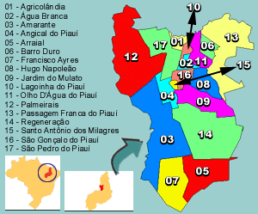
Introdução
Caracterização do município: Água Branca (PI)
- 97km da capital
- 16.518 habitantes
- 97.039 km²
- 7 UBS
- CAPS/NASF/CEO

Slide 4
Introdução
Caracterização da UBS Otaciana Maria do Nascimento
- Equipe completa: médica, enfermeira, técnica de enfermagem, dentista, auxiliar do dentista, 6 agentes comunitários de saúde
- Estrutura física nova e adequada:
recepção
sala de espera
banheiros para os usuários
banheiro para funcionários
sala de inalação
sala de curativo
sala de vacina
farmácia
expurgo
sala de reuniões
sala de armazenamento de material de limpeza
consultório odontológico
consultório médico
consultório de enfermagem
sala de procedimentos
auditório
copa/cozinha

Slide 5
Introdução
Situação da Ação Programática antes da intervenção:
- 10 gestantes cadastradas no programa de pré-natal
- Ausência de registros adequados da consulta puerperal
- Não eram realizadas atividades de educação em saúde
- Ausência de protocolo – avaliação puerperal

Slide 6
Objetivo Geral
Melhorar a atenção ao pré-natal e puerpério na Unidade Básica de Saúde Otaciana Maria do Nascimento em Água Branca (PI).

Slide 7
Metodologia
Detalhamento das ações:
- Eixo do monitoramento e avaliação
- Eixo da organização e gestão do serviço
- Eixo de engajamento público
- Eixo de qualificação da prática clínica

Slide 8
Metodologia
Eixo do monitoramento e avaliação
Monitoramos e avaliamos a cobertura do pré-natal periodicamente, através de reuniões semanais com a equipe.
Monitoramos e avaliamos a cobertura do puerpério e o número de gestantes inscritas no pré-natal da UBS com primeira consulta odontológica programática

Slide 9
Metodologia
Eixo do monitoramento e avaliação
Monitoramos a realização de pelo menos um exame ginecológico, um exame de mamas, da solicitação dos exames laboratoriais previstos no protocolo para gestantes, da prescrição de sulfato ferroso/ácido fólico, da vacinação (anti-tetânica e hepatite b), da avaliação de necessidade de tratamento odontológico para gestantes e de conclusão do tratamento dentário

Slide 10
Metodologia
Eixo do monitoramento e avaliação
Realizamos a avaliação do número de puérperas que tiveram as mamas, abdome, estado psíquico e intercorrências avaliadas durante a consulta de puerpério, além de termos avaliado se as puérperas tiveram prescrição de anticoncepcionais.
Monitoramos o cumprimento da periodicidade das consultas previstas de acordo com protocolo adotado

Slide 11
Metodologia
Eixo do monitoramento e avaliação
Monitoramos o registro de todas as gestantes e puérperas cadastradas e avaliamos o número destas com ficha espelho atualizada.
Monitoramos o registro da ficha-espelho do risco gestacional por trimestre e o número de gestantes encaminhadas ao alto risco.

Slide 12
Metodologia
Eixo da organização e gestão
Garantimos o acolhimento às gestantes
Garantimos o acolhimento das puérperas e cadastramos todas as mulheres que tiveram parto no último mês.
Organizamos uma lista com o nome e endereço das gestantes inscritas no programa de pré-natal e fizemos o agendamento das consultas odontológicas programáticas, garantindo realização das mesmas através de visitas frequentes dos ACS e reuniões de equipe.

Slide 13
Metodologia
Eixo da organização e gestão
Estabelecemos sistemas de alerta para fazer exame ginecológico, das mamas e da solicitação dos exames de acordo com protocolo e da vacinação (controle do estoque de vacina).
Garantimos o acesso facilitado ao sulfato ferroso/ácido fólico e do atendimento odontológico (garantia de serviços de diagnóstico e conclusão do tratamento).

Slide 14
Metodologia
Eixo da organização e gestão
Organizamos a agenda para acolhimento e consultas, além do cronograma de visitas domiciliares de rotina e extraordinárias para as faltosas.
Fizemos o preenchimento do SISPRENATAL e ficha de acompanhamento, organizando registro específico para a ficha-espelho.
Identificamos na ficha-espelho as gestantes de alto risco e encaminhamos para serviços especializados, garantindo vínculo e acesso à unidade de referência para atendimento ambulatorial e/ou hospitalar.

Slide 15
Metodologia
Eixo do engajamento público
Esclarecemos à comunidade sobre a importância da realização do pré-natal (relatando as facilidades de realizá-lo na unidade de saúde), da consulta puerperal ( relatando importância de realizar consultas nos primeiros 30 dias após o parto) e das consultas e tratamento odontológico, informando sobre o sistema de agendamento

Slide 16
Metodologia
Eixo do engajamento público
Esclarecemos à população sobre a necessidade de realização e atenção às ações de pré-natal, puerpério e saúde bucal, através de palestras à comunidade e visitas dos ACS.
Realizamos palestras abertas ao público, explicando os temas abordados no puerpério e avaliados durante as consultas clínicas.

Slide 17
Metodologia
Eixo do engajamento público
Informamos à comunidade sobre seus direitos em relação à manutenção de seus registros de saúde.
Mobilizamos a comunidade para demandar junto aos gestores municipais, adequado referenciamento das gestantes de risco gestacional.

Slide 18
Metodologia
Eixo do qualificação da prática clínica
Capacitamos a equipe no acolhimento às gestantes
Capacitamos equipe quanto a lista básica de exames complementares que precisam ser solicitados no pré-natal, além dos pontos de destaque no exame físico e identificação de sinais de alerta, vacinação, uso de medicações durante a gestação
Ampliamos o conhecimento da equipe sobre o Programa de Humanização ao Pré-natal e nascimento (PHPN)

Slide 19
Metodologia
Eixo do qualificação da prática clínica
Capacitamos a equipe para avaliação e identificação de sinais de alerta durante o período puerperal, por meio do protocolo do Ministério da Saúde.
Treinamos a equipe para o preenchimento do SISPRENATAL e ficha-espelho, mantendo os registros adequadamente estocados e atualizados.
Capacitamos os profissionais que realizam o pré-natal para classificação do risco gestacional em cada trimestre e manejo de intercorrências.

Slide 20
Metodologia
Logística:
- Caderno de Atenção Básica n. 32 do Ministério da Saúde (2012)
- Manual Técnico do Pré-Natal e Puerpério do SUS-SP (2010)
- Ficha espelho: pré-natal, puerpério, saúde bucal e classificação de risco gestacional
- Disponibilização de instrumentos
- Livro de registro

Slide 21
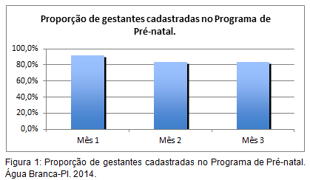
Resultados
Objetivo 1: Ampliar a cobertura de pré-natal, puerpério e saúde bucal
Meta 1: Alcançar 100% de cobertura do programa de pré-natal

Slide 22
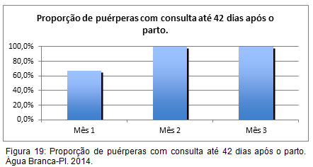
Resultados
Objetivo 1: Ampliar a cobertura de pré-natal, puerpério e saúde bucal
Meta 2: Garantir a 100% das puérperas cadastradas no programa de pré-natal e puerpério da Unidade de Saúde consulta puerperal antes dos 42 dias após o parto

Slide 23
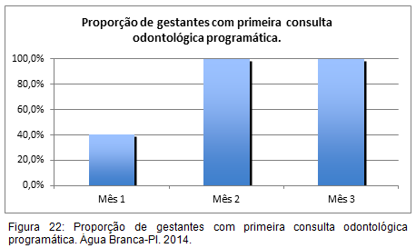
Resultados
Objetivo 1: Ampliar a cobertura de pré-natal, puerpério e saúde bucal
Meta 3: Ampliar a cobertura de primeira consulta odontológica programática para 100% das gestantes cadastradas

Slide 24
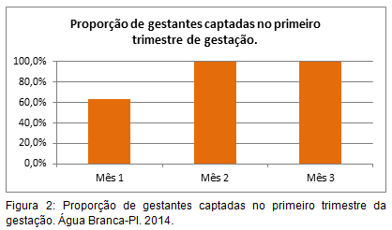
Resultados
Objetivo 2: Melhorar qualidade do pré-natal, puerpério e saúde bucal
Meta 1: Garantir a 100% das gestantes o ingresso no primeiro trimestre de gestação

Slide 25
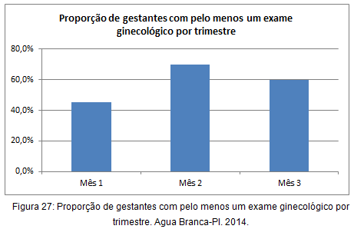
Resultados
Objetivo 2: Melhorar qualidade do pré-natal, puerpério e saúde bucal
Meta 2: Realizar pelo menos um exame ginecológico por trimestre em 100% das gestantes

Slide 26
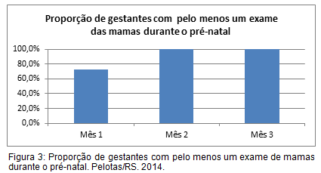
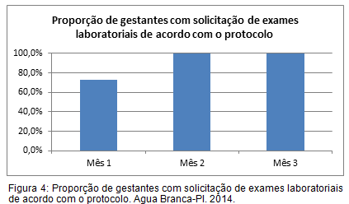
Resultados
Objetivo 2: Melhorar qualidade do pré-natal, puerpério e saúde bucal
Meta 3: Realizar pelo menos um exame de mamas em 100% das gestantes
Meta 4: Garantir a 100% das gestantes a solicitação de exames laboratoriais de acordo com protocolo

Slide 27
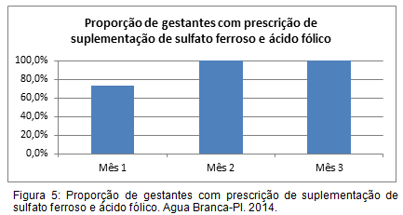
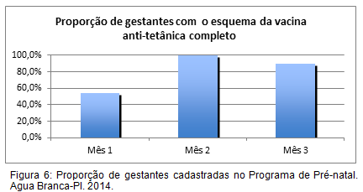
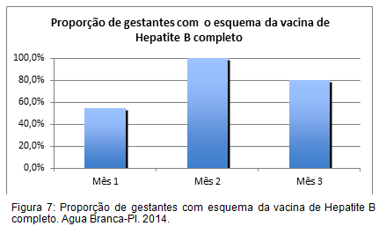
Resultados
Objetivo 2: Melhorar qualidade do pré-natal, puerpério e saúde bucal
Meta 5: Garantir a 100% das gestantes a prescrição de sulfato ferroso e ácido fólico conforme protocolo.
Meta 6: Garantir que 100% das gestantes com vacina antitetânica em dia
Meta 7: Garantir que 100% das gestantes com vacina contra hepatite B em dia

Slide 28
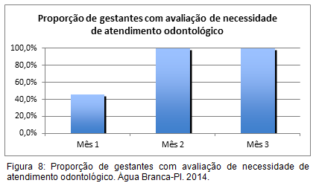
Resultados
Objetivo 2: Melhorar qualidade do pré-natal, puerpério e saúde bucal
Meta 8: Realizar avaliação da necessidade de atendimento odontológico em 100% das gestantes durante o pré-natal

Slide 29
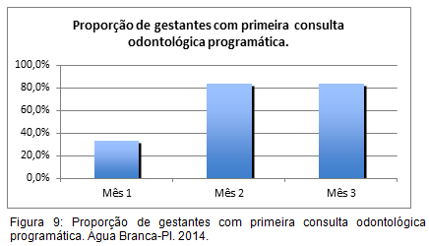
Resultados
Objetivo 2: Melhorar qualidade do pré-natal, puerpério e saúde bucal
Meta 9: Garantir a primeira consulta odontológica programática para 100% das gestantes cadastradas

Slide 30
Resultados
Objetivo 2: Melhorar qualidade do pré-natal, puerpério e saúde bucal
Meta 10: Examinar as mamas em 100% das puérperas cadastradas no Programa
Meta 11: Examinar o abdome em 100% das puérperas cadastradas no Programa
Meta 12: Realizar exame ginecológico em 100 % das puérperas cadastradas no Programa
Meta 13: Avaliar o estado psíquico em 100% das puérperas cadastradas no Programa
Meta 14: Avaliar intercorrências em 100% das puérperas cadastradas no Programa
Meta 15: Prescrever a 100% das puérperas um dos métodos de anticoncepção
→ Estas ações já eram realizadas na UBS

Slide 31
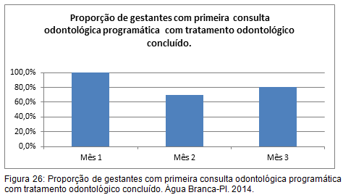
Resultados
Objetivo 2: Melhorar qualidade do pré-natal, puerpério e saúde bucal
Meta 16: Concluir o tratamento dentário em 100% das gestantes com primeira consulta odontológica

Slide 32
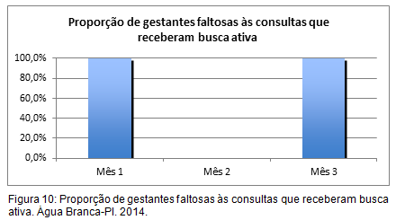
Resultados
Objetivo 3: Melhorar adesão ao pré-natal, puerpério e saúde bucal
Meta 1: Realizar busca ativa de 100% das gestantes faltosas às consultas de pré-natal

Slide 33
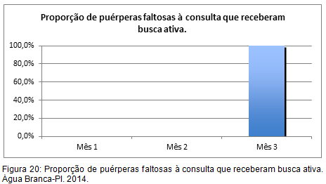
Resultados
Objetivo 3: Melhorar adesão ao pré-natal, puerpério e saúde bucal
Meta 2: Realizar busca ativa em 100% das puérperas que não realizaram a consulta de puerpério até 30 dias após o parto

Slide 34
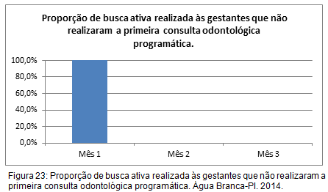
Resultados
Objetivo 3: Melhorar adesão ao pré-natal, puerpério e saúde bucal
Meta 3: Realizar busca ativa de 100% das gestantes que necessitavam realizar a primeira consulta odontológica programática e faltaram

Slide 35
Resultados
Objetivo 3: Melhorar adesão ao pré-natal, puerpério e saúde bucal
Meta 4: Realizar busca ativa de 100% das gestantes, com primeira consulta odontológica programática, faltosas às consultas subsequentes
→Não houve faltosas

Slide 36
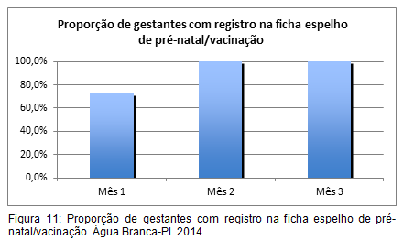
Resultados
Objetivo 4 : Garantir registro adequado das consultas de pré-natal, puerpério e saúde bucal
Meta 1: Manter registro na ficha espelho de pré-natal/vacinação em 100% das gestantes

Slide 37
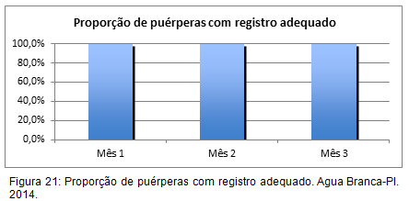
Resultados
Objetivo 4 : Garantir registro adequado das consultas de pré-natal, puerpério e saúde bucal
Meta 2: Manter registro na ficha de acompanhamento do Programa 100% das puérperas

Slide 38
Resultados
Objetivo 4 : Garantir registro adequado das consultas de pré-natal, puerpério e saúde bucal
Meta 3: Manter registro atualizado em planilha/prontuário/ficha de 100% das gestantes com primeira consulta odontológica programática
→ Estas ações já eram realizadas na UBS

Slide 39
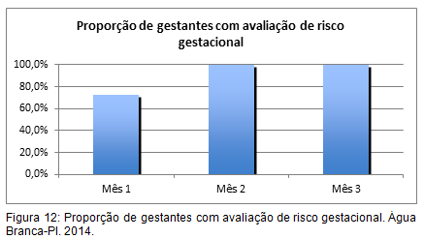
Resultados
Objetivo 5: Promover avaliação de risco gestacional no pré-natal
Meta 1: Avaliar risco gestacional em 100% das gestantes

Slide 40
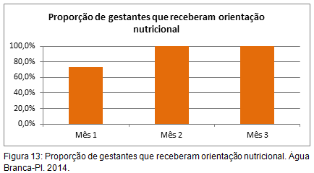
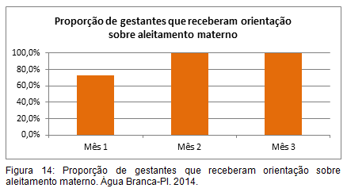
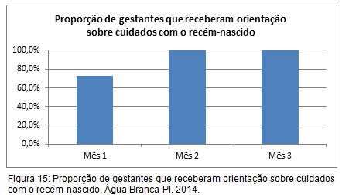
Resultados
Objetivo 6: Realizar atividades de promoção em saúde
Meta 1: Garantir a 100% das gestantes orientação nutricional durante a gestação
Meta 2: Promover o aleitamento materno junto a 100% das gestantes
Meta 3: Orientar 100% das gestantes sobre os cuidados com o recém-nascido (teste do pezinho, decúbito dorsal para dormir)

Slide 41
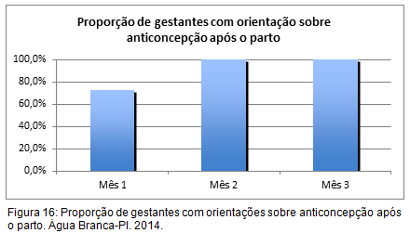
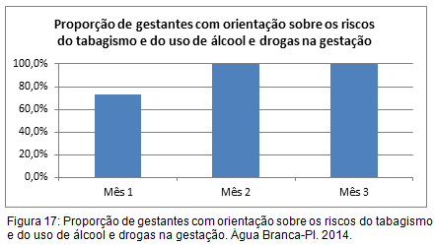
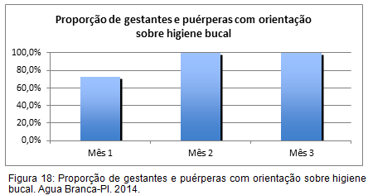
Resultados
Objetivo 6: Realizar atividades de promoção em saúde
Meta 4: Orientar 100% das gestantes sobre anticoncepção após o parto
Meta 5: Orientar 100% das gestantes sobre os riscos do tabagismo e do uso de álcool e drogas na gestação
Meta 6: Orientar 100% das gestantes sobre higiene bucal

Slide 42
Resultados
Objetivo 6: Realizar atividades de promoção em saúde
Meta 7: Orientar 100% das puérperas cadastradas no Programa sobre os cuidado do recém-nascido
Meta 8: Orientar 100% das puérperas cadastradas no Programa sobre aleitamento materno exclusivo
Meta 9: Orientar 100% das puérperas cadastradas no Programa de Pré-Natal e Puerpério sobre planejamento familiar
→Ações iniciadas durante a intervenção

Slide 43
Resultados
Objetivo 6: Realizar atividades de promoção em saúde
Meta 10: Garantir a 100% das gestantes orientação sobre dieta durante a gestação
Meta 11: Promover aleitamento materno junto a 100% das gestantes
Meta 12: Orientar 100% das gestantes sobre os cuidados com a higiene bucal do recém-nascido
Meta 13: Orientar 100% das gestantes sobre os riscos do tabagismo e do uso de álcool e drogas na gestação
Meta 14: Orientar 100% das gestantes sobre higiene bucal
→Ações iniciadas durante a intervenção

Slide 44
Discussão
Padronização da assistência e ampliação da cobertura e qualidade
União e trabalho integrado da equipe
Problemas superados com a intervenção: desorganização, ausência de registros adequados puerperais e a falta de interação entre saúde bucal e o acompanhamento clínico geral.

Slide 45
Discussão
Capacitação da equipe
Reconhecimento da comunidade
Incorporação à rotina da UBS
Próximos passos: organizar e padronizar outros programas de saúde

Slide 46
Reflexão Crítica
O curso garantiu a qualificação e melhoria a assistência
Olhar epidemiológico da saúde – transformação das práticas de saúde, orientadas pelos princípios do SUS
Amadurecimento profissional

Slide 47
Referências
BRASIL, Ministério da Saúde. Secretaria de Atenção à Saúde. Departamento de Atenção Básica. Cadernos de Atenção Básica: Atenção ao Pré-Natal de Baixo Risco. Brasília, DF: Ministério da Saúde, 2012. 318p.
CARVALHO, M.H.B.; FRANCISCO, R.P.V.; BRIZOT, M.L. Assistência Pré-Natal. In: ZUGAIB, M., Editor. ZUGAIB OBSTETRÍCIA. Barueri, SP: Manole, 2008. p. 195-212.
LEITE, A C N; PAES N. A.. Direitos femininos no Brasil: um enfoque na saúde materna. História, Ciências, Saúde – Manguinhos. Rio de Janeiro, v. 16, n.13, p. 705-714, Jul-Set, 2009.
NETO, E.T.S. et al. Políticas de Saúde Materna no Brasil: os nexos com indicadores de saúde materno-infantil. Saúde Soc. São Paulo, v.17, n.2, p.107-119, 2008.
SÃO PAULO (Estado). Secretaria de Saúde. Coordenadoria de Planejamento em Saúde. Assessoria Técnica em Saúde da Mulher. Atenção à Gestante e à Puérpera no SUS-SP: Manual Técnico do Pré-Natal e Puerpério. São Paulo, SP: SES/SP, 2010. 334p.

Slide 48
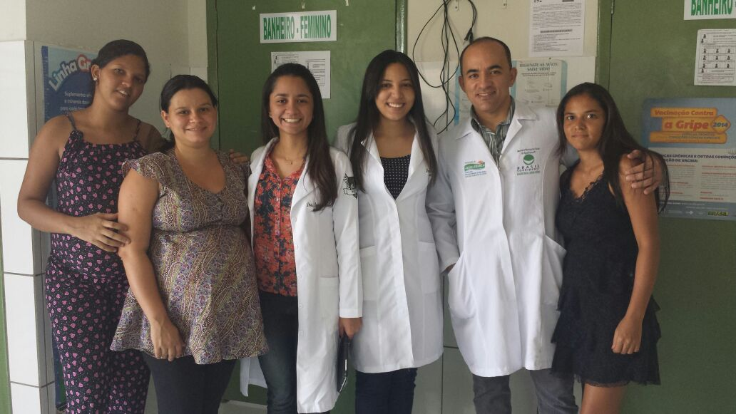
OBRIGADA

